Slide 1

Математическая модель полимеризации фибрина
А.И.Лобанов, А.В.Николаев, Т.К.Старожилова
2010

Slide 2
Проблема паталогического тромбообразования
От 52% до 56% всех смертей в России – результат сердечно-сосудистых заболеваний.
Из них около 80% составляют заболевания, связанные с патологическим тромбообразованием.

Slide 3
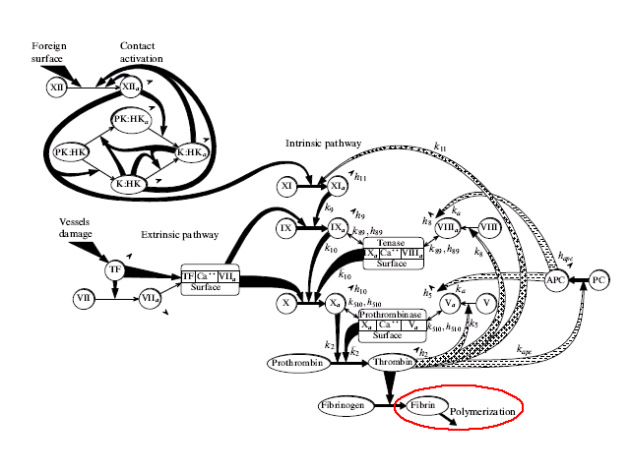
Плазменное звено системы свертывания крови

Slide 4
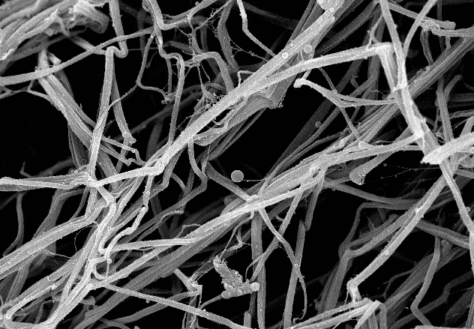
Фибрин-полимер

Slide 5
Модели плазменного звена гемостаза
Существует несколько подходов к моделированию плазменного звена гемостаза
  феноменологические модели, демонстрирующие совпадение качественной картины поведения с экспериментом
  «механистические» редуцированные модели
  детальные модели с учетом максимального количества факторов
Развитие моделей привело к представлению о плазменном звене ССК как о результате взаимодействия двух (или более) автоволн.

Slide 6
Фибрин-полимер, некоторые свойства
Относительный объем фибрина в полимере 0,20
Средний диаметр волокна полимера
d = 120 нм, диаметр фибриллы 18 нм.
Параметры геля (c_{f}=4 мг/мл, физиологическая норма)
  относительный объем сетки (с учетом присоединенной воды) составит W_{fp}=1.43%
  плотность фибрин-полимерной сетки (с учетом присоединенной воды) m_{fp}= 15,4 мг/мл
  удельная длина полимерных волокон l_{fp}= 1,26∙10⁸ см^{–2}
  длина грани решетки b_{fp} =1540 нм (если представить фибрин-полимерную сетку как кубическую решетку)
  константа Дарси ~ 10^{–12} м² или 1 дарси (10^{–8} см²) (данные из литературных источников)

Slide 7
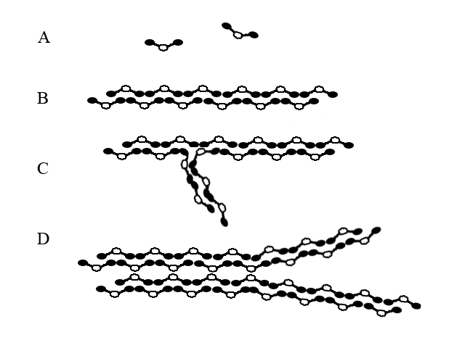
Полимеризация фибрина по экспериментальным данным
Процесс образования мономеров, обусловленный работой тромбина (A)
Полимеризация мономеров до протофибрилл — линейных и разветвленных олигомеров длиной 10–40 звеньев (B,C)
Агрегация
  Латеральная агрегация протофибрилл длиной более некоторого порогового значения (N > 12) в тонкие фибры с диаметром порядка 2 диаметров протофибриллы (D)
  Пересечение единичных протофибрилл и тонких фибров с формированием кластеров
Образование каркаса полимера и собственно желирование, при этом более 2/3 всех точек ветвления к этому моменту уже сформированы.
Утолщение каркаса за счет продолжающих появляться протофибрилл и тонких фибров
Частичная перестройка полимера, слипание некоторых тонких фибров в жгуты
Об этапах, выделенных цветом, прямых экспериментальных данных почти нет, в лучшем случае — модели «по аналогии» с известными системами или просто догадки и гипотезы.

Slide 8
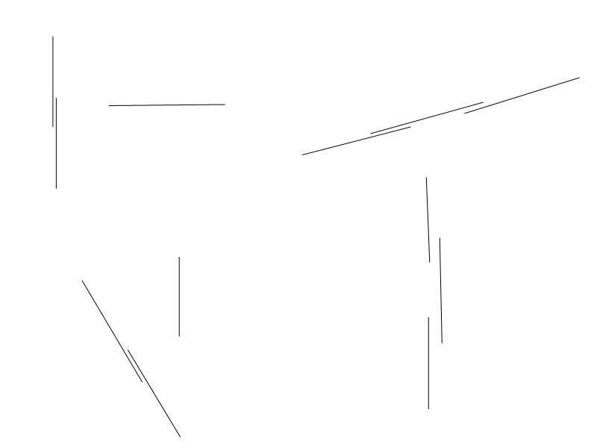
Процессы
элонгация

Slide 9
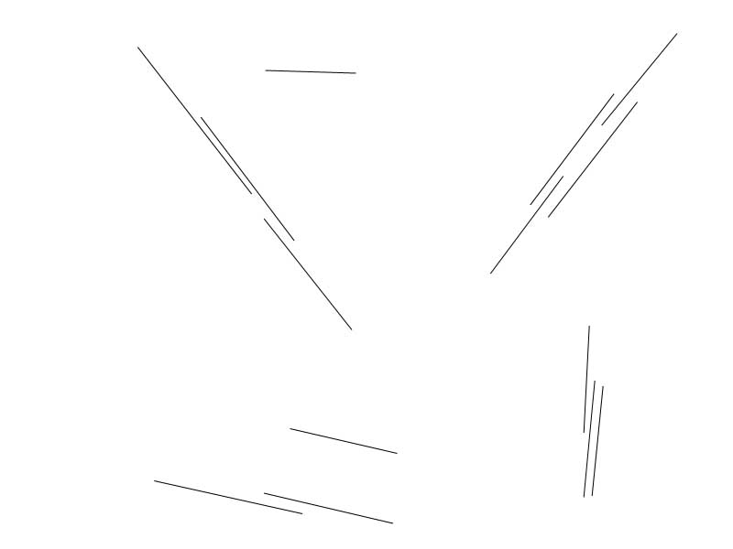
Процессы
Латеральная агрегация

Slide 10
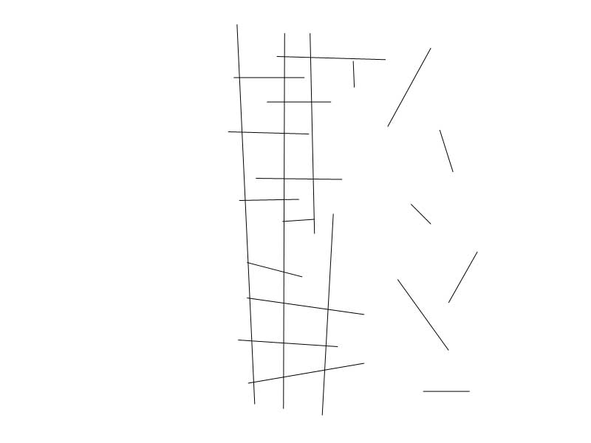
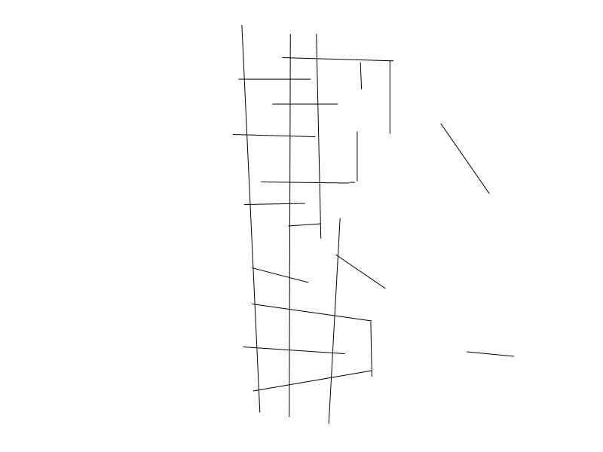
Процессы
Реакция с поверхностью новой фазы

Slide 11
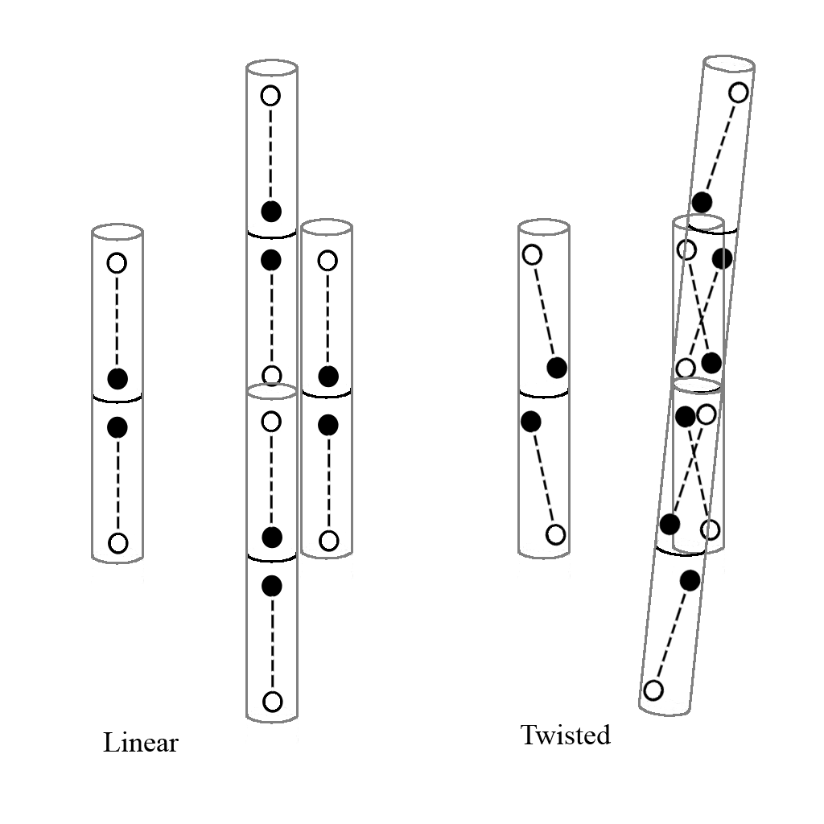
Полимеризация фибрина. Первый этап
Первый этап Ea – Da связывание. В результате получаются двухцепочечные фибриллы
По современным представлениям фибриллы закручены.

Slide 12
Образование фибрина-мономера из фибриногена (предшественника фибрина) – вне рамок рассмотрения

Slide 13
Образование олигомеров
Подход – цепная полимеризация

Slide 14
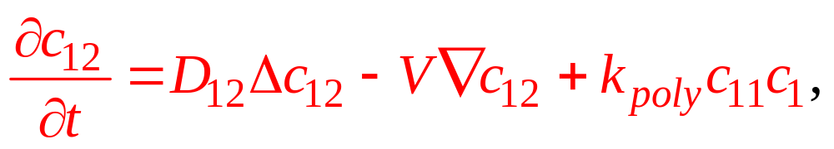
Образование олигомеров

Slide 15
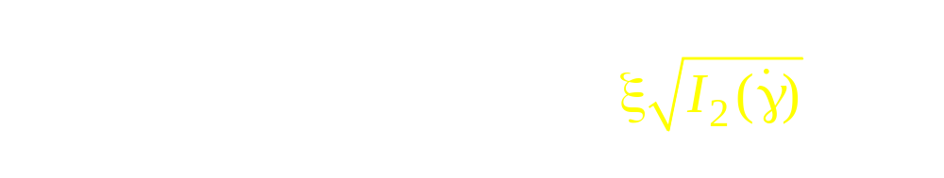
Замыкающие соотношения
Приближение жестких стержней
Длина олигомера
Гидродинамические явления.

Slide 16
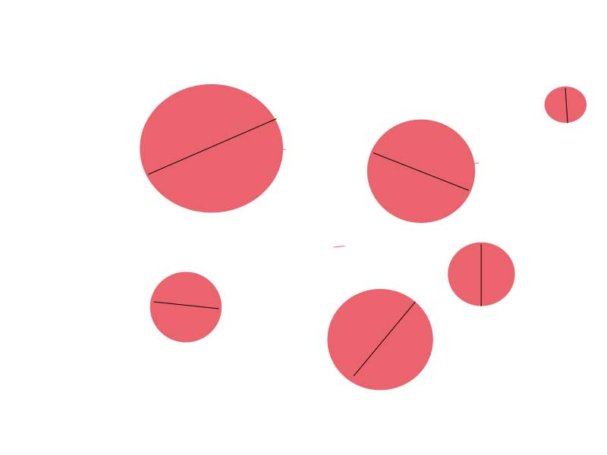
Полуразбавленный раствор

Slide 17

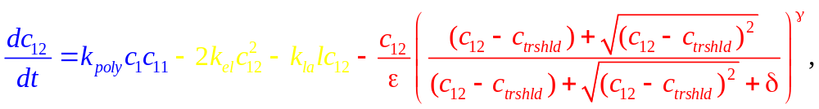
Желирование
Полуразбавленный раствор
Учтем элонгацию и латеральную агрегацию

Slide 18
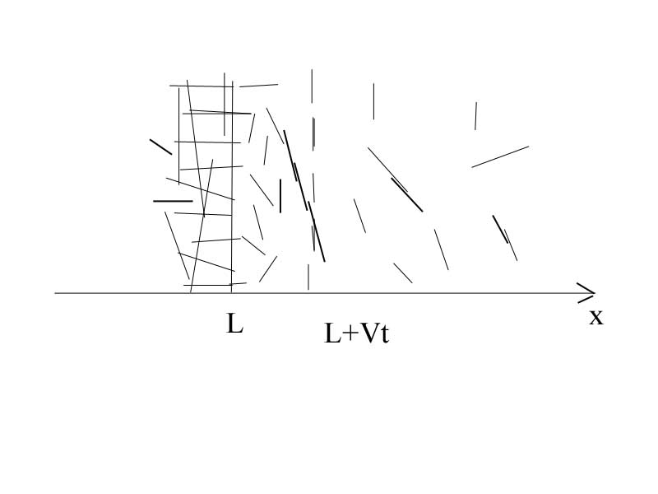
Желирование и волна фазового перехода
Процессы в растворе

Slide 19
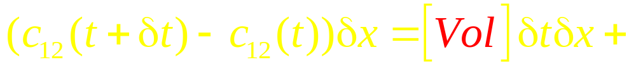
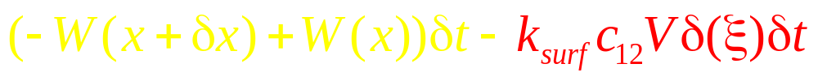
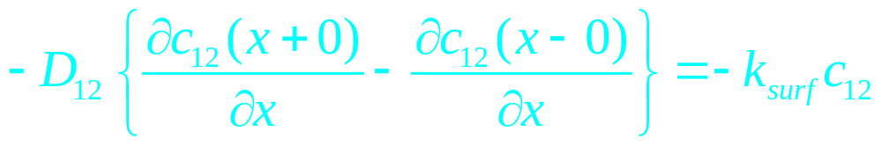
Волна фазового перехода
Закон сохранения количества олигомера
Предельный переход – условия на скачок диффузионного потока

Slide 20
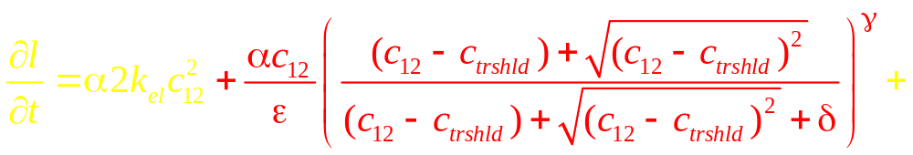
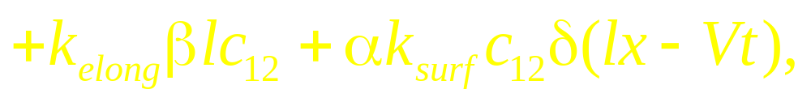
Определение скорости волны
Изменение средней длины волокна

Slide 21
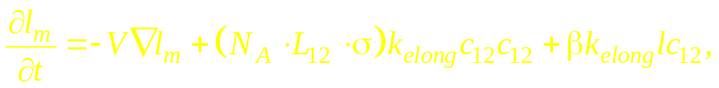
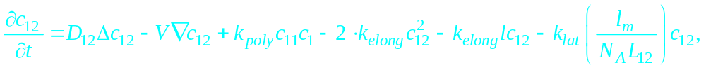
Волна фазового перехода
Изменение длины волокон ОК
Изменение концентрации олигомера вне зародыша

Slide 22
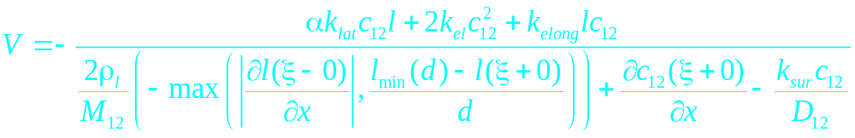
Определение скорости волны

Slide 23
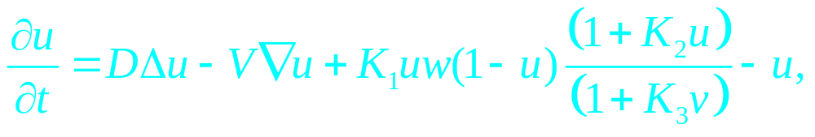
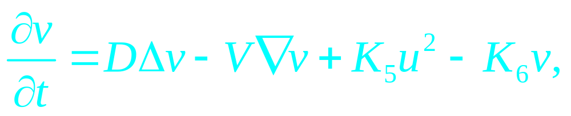
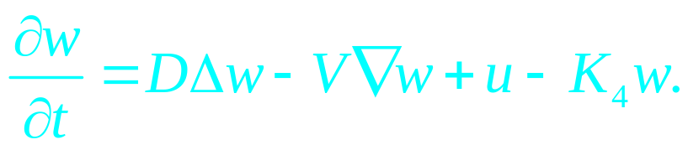
Пример расчета
Редуцированная модель с переключением активности тромбина (МПАТ)

Slide 24
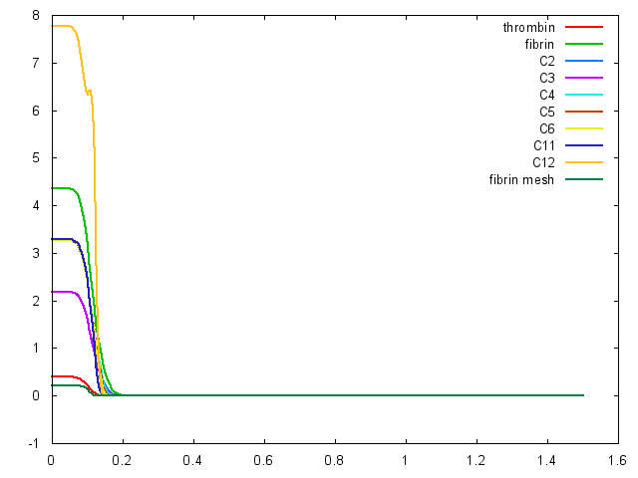
Демонстрационные расчеты
18 с

Slide 25
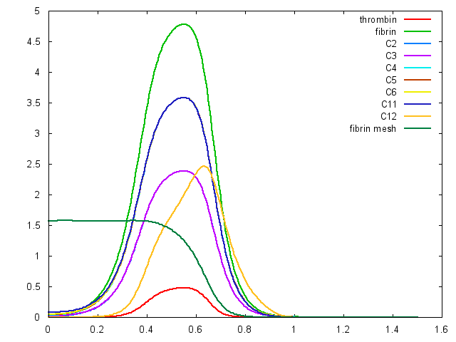
Демонстрационные расчеты
3200 с

Slide 26
Результаты
На основе изучения механизма полимеризации фибрина сформулирована математическая модель полимеризации.
Возможно описание процесса перехода как волны (задача Стефана)

Slide 27

Спасибо за внимание!

